Slide 1
স্বাগতম সবাইকে
মনির স্যারের ICT প্রোগ্রামে

Slide 2
বিষয়ঃ ICT
একাদশ ও দ্বাদশ
অধ্যায়ঃ ৩.১

Slide 3

মনির স্যার

Slide 4
আজকের আলোচনার বিষয়
সংখ্যা পদ্ধতি (Number System)
29 June 2024
4

Slide 5
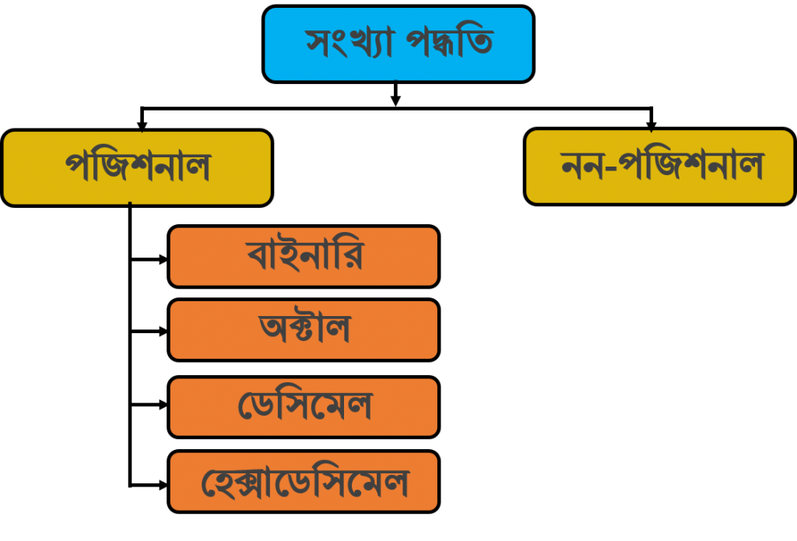

Slide 6
হেক্সাডেসিম্যাল সংখ্যা পদ্ধতি:
10 হেক্সাডেসিম্যাল শব্দটির দুটি অংশ। একটি হলো হেক্সা(Hexa) অর্থাৎ ৬ এবং অপরটি ডেসিম্যাল অর্থাৎ ১০ , দুটো মিলে হলো ষোল।
যে সংখ্যা পদ্ধতিতে ০, ১, ২, ৩, ৪, ৫, ৬, ৭, ৮, ৯; A, B, C, D, E, F—এই ১৬টি অঙ্ক বা চিহ্ন ব্যবহার করা হয় এবং যার বেস বা ভিত্তি ১৬, সেই সংখ্যা পদ্ধতিকে হেক্সাডেসিম্যাল সংখ্যাপদ্ধতি বলা হয়।
A = ১০, B = ১১, C = ১২, D = ১৩, E = ১৪, F = ১৫
১ থেকে F পর্যন্ত হেক্সাডেসিম্যাল সংখ্যাকে ৪ (চার) বিট বাইনারি সংখ্যা দ্বারা প্রকাশ করা যায়।
যেমন ১-এর ক্ষেত্রে ০০০১, ২-এর ক্ষেত্রে ০০১০,৩-এর ক্ষেত্রে ০০১১ইত্যাদি।
উদাহরণ:(৫৪C)_{১৬}.

Slide 7


যে কোন মতামত বা পরামর্শ
মনির স্যারের সাথে যোগাযোগ করার মাধ্যম
01687312964
mdmonir126491@gmail.com

Slide 8
ধন্যবাদ

